Slide 1

基于B*形式规范语言的程序正确性证明算法的研究与实现
导师：韩军 教授
学生：尹顺顺
学号：SY1206301

Slide 2
课题来源
民机专项“符合DO-178B/C的A级机载软件开发与认证技术研究”

Slide 3
内容提要
课题背景与意义
国内外研究现状
研究内容与拟采取的方案
关键技术及难点
进度安排
主要参考文献

Slide 4
课题背景与意义
现代飞机几乎所有重要功能系统都与计算机软件密切相关。
软件的高度复杂性，使得其质量和可靠性远远低于硬件，对机载软件安全性产生的极大的负面影响，适航验证变得尤为重要^{[1]}。
机载软件适航验证标准DO-178B^{[2]}和DO-178C^{[3]}的提出。
基于软件测试的传统验证方法已经不能满足机载软件的安全性需求。
新的适航验证标准DO-178C针对DO-178B的不足，将基于逻辑证明的形式化方法引入到机载软件的开发验证过程中。
机载软件的高安全性需求

Slide 5
课题背景与意义
DO-178C^{[3]}将A级软件开发验证过程分为：系统需求开发、高层需求开发、软件设计（软件架构、底层需求）、源代码、可执行目标代码生成。
针对DO178B的不足，DO-178C^{[3, 12]}首次明确地为需求正确性，自动代码生成的评审，覆盖低层需求的测试用例等形式化方法的识别验证设定标准。
基于逻辑证明的形式化方法被引入到机载软件的开发验证过程。
DO178C

Slide 6
课题背景与意义
基于严格的数学理论为软件和硬件系统提供精确的形式规约，形式开发和形式验证的方法^{[4]}，确保正确性、鲁棒性、一致性以及安全性等
相对于传统的软件测试方法，形式化方法通过严格的逻辑推导使得开发验证的软件完全符合其形式化需求，更能保证所设计软件的安全性和鲁棒性，满足机载软件的要求。
现有的形式化方法存在着用形式化语言描述需求时间花费大，软件正确性证明算法复杂度高，循环不变式寻找难度大，不唯一，在证明过程中需要与用户进行大量的交互以及交互过程难度较大等一系列难题。
形式化方法及其面临的问题

Slide 7
内容提要
课题背景与意义
国内外研究现状
研究内容与拟采取的方案
关键技术及难点
进度安排
主要参考文献

Slide 8
国内外研究现状
程序规约：对程序（记为C）所实现功能的精确描述，由程序的前置断言和后置断言组成，形如 P { C } Q 三元组。
前置断言：程序C执行前应满足的条件，记为P。
后置断言：程序C执行后应满足的条件，记为Q。
部分正确性：若C的执行开始于一个满足P的状态，若C的执行能够终止，则终止时的结果状态一定满足Q。
完全正确性：若C的执行开始于一个满足P的状态，且C的执行必定能终止，则终止时的结果状态一定满足Q。
一个程序的完全正确，等价于该程序是部分正确的，同时又是终止的。
程序正确性证明理论

Slide 9
国内外研究现状
Floyd确立了通过对程序本身的研究来验证程序部分正确性的方法，提出了用断言方法证明框图程序的正确性^{[5]}。
Hoare在Floyd的基础上，提出了Hoare逻辑和Hoare公理系统^{[6]}，它为使用严格的数理逻辑推理计算机程序的部分正确性提供了一组逻辑规则。
Dijkstra提出最弱谓词方法^{[7]}，解决了Floyd断言法和Hoare公理法存在的中间断言构造困难的问题，可从程序规约自底向上进行推导，产生验证条件，并通过证明验证条件的正确性来证明程序正确性。
Knuth提出计数器方法^{[8]}来证明程序的终止性。
现有的证明方法都需要构造循环不变式，然而循环不变式的构造没有一般方法，难度大。一些方法面临着中间断言构造困难的问题。
程序正确性证明方法

Slide 10
国内外研究现状
B方法^{[9]}以B语言为基础，基于谓词演算和集合论，支持从规格说明书到程序代码生成的整个软件开发周期，是一种实用的形式化开发方法。
B方法通过对最初的抽象模型逐步精化来实现最终的系统。
B方法的精化过程十分复杂，甚至比实际编码还要复杂，而且每次精华会产生大量的证明义务，依赖于循环不变式，证明困难，开发成本高，开发周期长。
形式化方法 —— 典型的B方法

Slide 11
国内外研究现状
Coq^{[10, 13]}基于高阶逻辑的定理证明工具。
由两部分组成：证明开发系统和证明检查器。
使用规约语言Gallina表示程序、程序属性和属性的证明。
严重依赖与人的交互，自动化能力不强，交互门槛高，难度大。
定理证明中构造证明序列没有一般方法。
形式化验证工具 —— Coq

Slide 12
国内外研究现状
现有形式化方法和验证工具普遍存在着以下问题：
形式化方法时间花费大，代价高
需要构造循环不变式
需要构造符合功能正确性的后件逻辑表达式
依赖大量的人机交互，验证工具使用难度大
定理证明中构造证明序列没有一般方法
小结

Slide 13
内容提要
课题背景与意义
国内外研究现状
研究内容与拟采取的方案
关键技术及难点
进度安排
主要参考文献

Slide 14
研究内容与拟采取的方案
基于一阶逻辑和集合论
将复杂数据结构及数据结构上的操作高度抽象为集合及集合上的操作
借鉴B方法的严谨性和C语言的简洁性
相对于传统形式化方法：
形式规范构造较为简单
可以在自顶向下的设计过程中进行形式证明
B*形式规范语言

Slide 15
研究内容与拟采取的方案
在B*形式规范基础上，将每条形式规范语句转换为一阶逻辑公式。
引入蒙太古语用学^{[11]}中相同对象在不同语境中语义不同的思想，提出语境的概念，使用名称和变量所处语境同时对变量进行描述。
引入限定数学归纳法作为证明公理，解决循环结构语句的证明问题。
从程序的形式化行为描述推导出其功能逻辑描述，并通过确认功能逻辑描述的正确性来确认程序的正确性。
相对于传统形式化方法的优点
无需构造循环不等式
无需构造符合功能正确性的逻辑表达式
证明序列基本确定
能够有效地应用于大型软件的证明
基于语境的形式证明方法

Slide 16
研究内容与拟采取的方案
开发大量基础证明策略构建验证工具的基本证明策略库。
设计证明策略选择算法推动程序证明，减少用户的交互证明。
证明策略库的构建与使用

Slide 17
研究内容与拟采取的方案
加入证明策略智能提示功能，为用户交互证明时提供证明帮助和引导，降低用户交互难度。
自动精简证明序列，删除冗余证明项，提取程序形式化功能描述。
用户交互界面的研究与改进

Slide 18
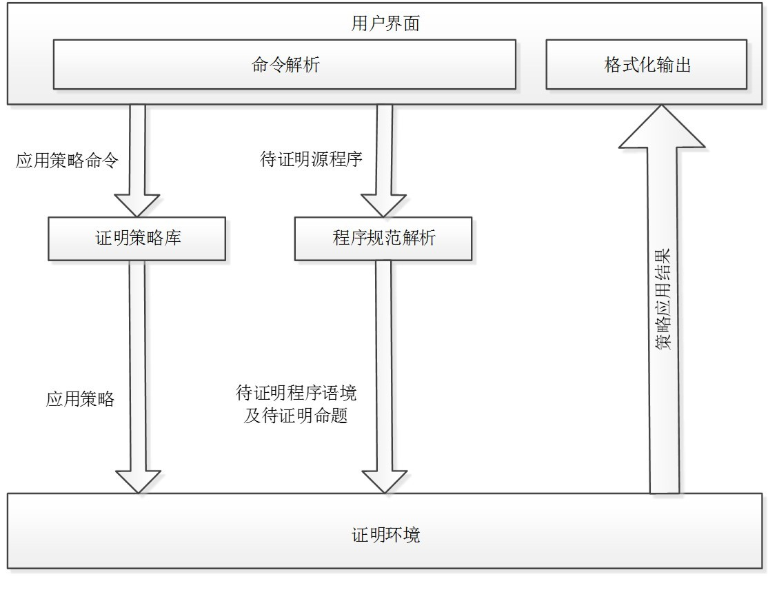
研究内容与拟采取的方案
证明策略库根据证明策略选 择算法和用户的交互命令推 动证明过程
证明环境用于构造和修改证 明的数据结构、证明语境，生 成证明序列
程序规范解析将用规范形式 语言描述的程序转化为计算 机可读的语法树，为程序构 造证明环境
用户界面辅助用户交互证明
形式化验证工具的设计与实现

Slide 19
内容提要
课题背景与意义
国内外研究现状
研究内容与拟采取的方案
关键技术及难点
进度安排
主要参考文献

Slide 20
关键技术与难点
本课题为程序结构提出了一套语境代换公理和推导规则：
并置规则 ω(x'n){ R1; R2 } = ω(x'n){ R1 }{ R2 }
赋值公理 ω(x'n, y'n){ y = f(x, y); R }
= y'(n+1) = f(x, y) [x/x'n, y/y'n] ∧ ω(x'(n), y'(n+1)){ R }
条件规则 ω(x'n){ if Q then R1 else R2 end }
= Q[x/x'n] → ω(x'n){ R1 } ∧ ¬Q[x/x'n] → ω(x'n){ R2 }
循环规则 ω(x'n){ while Q do R end } = ω(x'n){ if Q then R end }{ while Q do R end }
Q的终止条件以及用限定归纳法求逻辑公式
其中，ω是语境 ， x'n是程序参数
基于语境的形式公理系统

Slide 21
关键技术与难点
为用户提供证明过程的初始证明步骤。
引导用户发现递推式规则和循环终止条件，从而推动证明的进行。
如何引导用户发现递推式和发现终止条件及尽可能减少用户交互是研究的难点。
使用限定数学归纳法代替循环不变式的构造

Slide 22
关键技术与难点
推动程序证明过程的基础
提供智能证明策略提示的基础
如何确保算法的正确性和高效性是研究的一个难点
设计证明策略选择算法

Slide 23
内容提要
课题背景与意义
国内外研究现状
研究内容与拟采取的方案
关键技术及难点
进度安排
主要参考文献

Slide 24
进度安排
2013年11月 — 2013年12月 资料调研，研究相关技术，开题
2014年01月 — 2014年02月 分析典型形式化验证工具源代码
2014年03月 — 2014年07月 设计和改进程序正确性验证算法
2014年08月 — 2014年09月 改进用户界面，编码实现验证工具
2014年10月 — 2014年12月 整理资料，撰写毕业论文

Slide 25
内容提要
课题背景与意义
国内外研究现状
研究内容与拟采取的方案
关键技术及难点
进度安排
主要参考文献

Slide 26
主要参考文献
[1] Boydston, Alex, and William Lewis. "Qualification and reliability of complex electronic rotorcraft systems." Army Helicopter Society System Engineering Meeting. 2009.
[2] RTCA DO-178B. "Software considerations in airborne systems and equipment certification." Washington, DC: Radio Technical Commission for Aeronautics, Inc (RTCA), 1992.
[3] SC-205, "Software Considerations in Airborne Systems and Equipment Certification" (DO-178C), RTCA, Inc. December 2011.
[4] Butler, Ricky W. "What is formal methods." NASA LaRC Formal Methods Program, 2001.
[5] Floyd, Robert W. "Assigning meanings to programs." Mathematical aspects of computer science 19.19-32, 1967.
[6] Hoare, Charles Antony Richard. "An axiomatic basis for computer programming." Communications of the ACM 12.10 , 1969.
[7] Dijkstra, Edsger Wybe, et al. "A discipline of programming." Vol. 1. Englewood Cliffs: prentice-hall, 1976.
[8] Knuth, Donald E. "Examples of formal semantics." Symposium on semantics of algorithmic languages. Springer Berlin Heidelberg, 1971.

Slide 27
主要参考文献
[9] "The B-Toolkit". B-Core (UK) Limited. Archive.org. 2004. Retrieved February 22, 2012.
[10] Huet, Gérard, Gilles Kahn, and Christine Paulin-Mohring. "The Coq Proof Assistant A Tutorial." Rapport Technique 178 (1997).
[11] Partee B H. "Montague grammar." Academic Pr, 1976.
[12] Marcil, Luc, and Mark Hawthornthwaite. "Realizing DO-178C's value by using new technology: OOT, MBDV, TQC & FM." Digital Avionics Systems Conference (DASC), 2012.
[13] Bertot Y, Castéran P, 顾明. 交互式定理证明与程序开发: Coq 归纳构造演算的艺术[M]. 清华大学出版社, 2010.
[14] Woodcock, Jim, et al. "Formal methods: Practice and experience." ACM Computing Surveys (CSUR) 41.4 (2009): 19.
[15] 张忠秋, 董云卫, 张雨, 等. 基于 Coq 的微内核操作系统程序验证方法研究[J]. 计算机测量与控制, 2011.
[16] Jacklin, Stephen A., et al. "Development of Advanced Verification and Validation Procedures and Tools for the Certification of Learning Systems in Aerospace Applications." Proceedings of Infotech@ aerospace Conference, Arlington, VA. 2005.

Slide 28
谢谢大家！
请老师批评指导！

